Slide 1
TRƯỜNG TIỂU HỌC ĐOÀN NGHIÊN
Trân trọng kính chào quý thầy cô và các em học sinh
BÀI DẠY STEM
MÔN DẠY: TOÁN
Lớp 3
GV: NGUYỄN THỊ HOA

Slide 2
KHỞI ĐỘNG TIẾT HỌC

Slide 3
Ngộ Không thật
Ngộ Không giả

Slide 4
Số 9 La Mã được viết : IX
CHỌN SAI RỒI BỌN TA ĐI ĐÁNH TIẾP ĐÂY
A. Đúng
B. Sai

Slide 5
Số 4 La Mã viết là: IIII
CHỌN SAI RỒI BỌN TA ĐI ĐÁNH TIẾP ĐÂY
A. Đúng
B. Sai

Slide 6
Các số La Mã sau được xếp theo thứ tự từ bé đến lớn:
II, V, VII, X, XII, XX
CHỌN SAI RỒI BỌN TA ĐI ĐÁNH TIẾP ĐÂY
A. Đúng
B. Sai

Slide 7
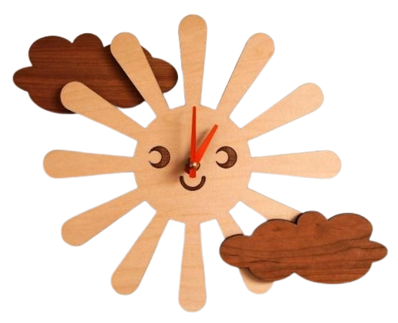
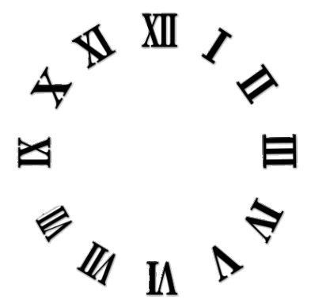
BÀI 4
ĐỒNG HỒ
SỬ DỤNG
SỐ LA MÃ
Tiết 2

Slide 8
III.Luyện tập và vận dụng
Hoạt động 5: Đề xuất ý tưởng và cách làm đồng hồ sử dụng số La Mã

Slide 9
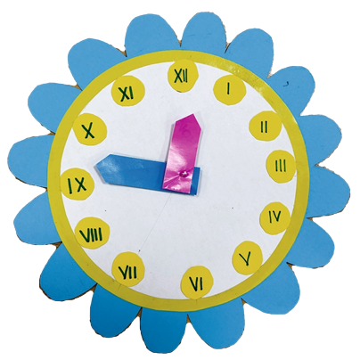
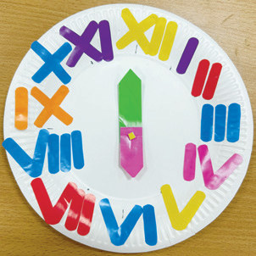
ĐỀ XUẤT Ý TƯỞNG VÀ CÁCH LÀM
ĐỒNG HỒ SỬ DỤNG SỐ LA MÃ
Thảo luận và chia sẻ ý tưởng làm đồng hồ sử dụng số La Mã theo các tiêu chí
Tiêu chí sản phẩm
https://i.ebayimg.com/thumbs/images/g/2SkAAOSwb~9ZbH8K/s-l1200.jpg
 Đồng hồ sử dụng số La Mã từ I đến XII  Có thể quay được kim giờ và kim phút  Đảm bảo tính thẩm mĩ, sử dụng được nhiều lần
Notes:
GV cho HS thảo luận nhóm đưa ra ý tưởng của nhóm, hỗ trợ nếu nhóm gặp khó khăn trong việc thể hiện ý tưởng. GV chiếu tiêu chí sản phẩm và yêu cầu nội dung thảo luận của học sinh bám sát với các tiêu chí đó
GV gợi ý để HS tưởng tượng ra sản phẩm của nhóm, các ý tưởng để làm sản phẩm theo các tiêu chí đề ra nhưng lại thể hiện được phong cách, sự thông minh và cá tính riêng của nhóm. Gợi ý để HS có những sáng tạo khi lựa chọn vật liệu cho phù hợp với điều kiện cụ thể của nhóm mình: giấy trắng, giấy màu, bìa, giấy xốp, đĩa giấy...

Slide 10
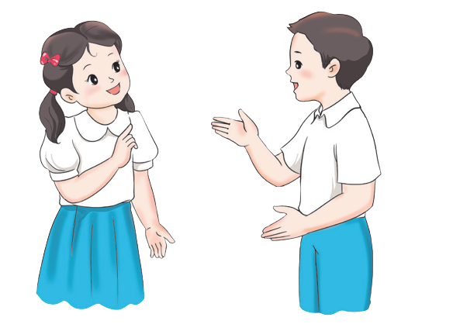
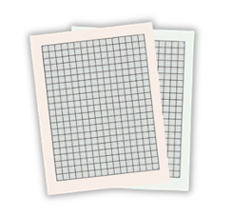
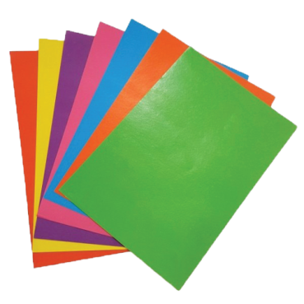
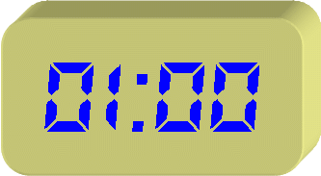
LỰA CHỌN Ý TƯỞNG VÀ ĐỀ XUẤT CÁCH LÀM
ĐỒNG HỒ SỬ DỤNG SỐ LA MÃ
Đồng hồ sử dụng số La Mã gồm những bộ phận nào nhỉ?
Lựa chọn dụng cụ và vật liệu
Giấy A4, giấy màu, kéo, bút màu, bút chì, đĩa giấy, ghim cánh phượng
Notes:
Đại diện các nhóm chia sẻ ý tưởng, các nhóm khác đặt câu hỏi, nhận xét, góp ý cho nhóm bạn

Slide 11
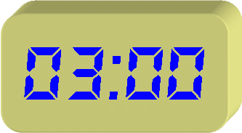
PHIẾU HỌC TẬP SỐ 1
1. Đồng hồ có hình gì?
……………………………….………………………………..
2. Đồng hồ gồm những bộ phận nào?
…………………………………………………………………..
3. Đồng hồ được làm bằng vật liệu gì?
…………………………………………….……………………..
4. Mô tả cách làm đồng hồ La Mã.
…………………………………………………………………….
Cùng vẽ ý tưởng của nhóm
Notes:
GV hướng dẫn HS hoàn thiện phiếu học tập số 4, cho HS các nhóm lên trình bày phiếu học tập

Slide 12
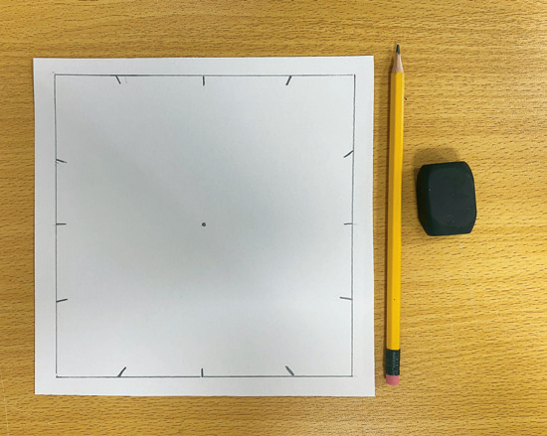
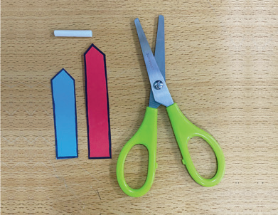
LÀM ĐỒNG HỒ SỬ DỤNG SỐ LA MÃ
1
Gợi ý
Tạo các bộ phận của đồng hồ
Notes:
GV gợi ý cách làm, lưu ý cách lựa chọn nguyên liệu

Slide 13
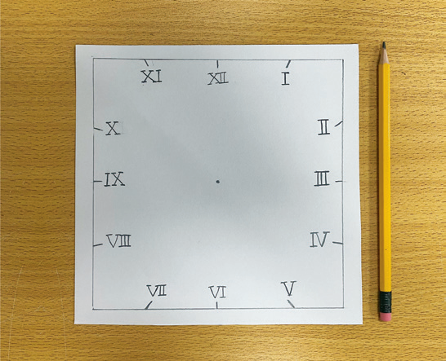
LÀM ĐỒNG HỒ SỬ DỤNG SỐ LA MÃ
2
Gắn/viết số La Mã lên mặt đồng hồ
Notes:
GV hướng dẫn HS thực hiện

Slide 14
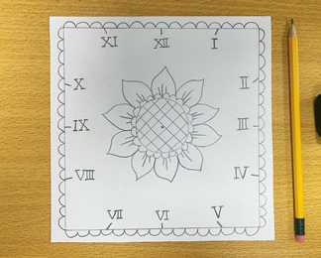
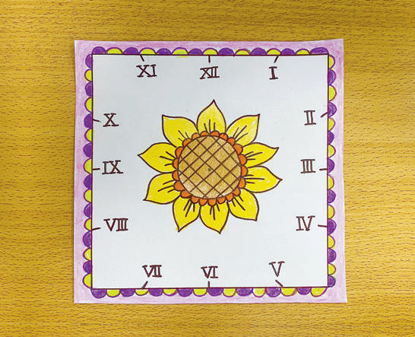
LÀM ĐỒNG HỒ SỬ DỤNG SỐ LA MÃ
3
Trang trí mặt đồng hồ
Notes:
GV hướng dẫn, gợi ý để hs có những cách làm sáng tạo

Slide 15
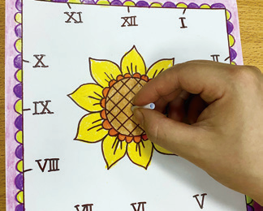
LÀM ĐỒNG HỒ SỬ DỤNG SỐ LA MÃ
4
Gắn kim giờ và kim phút lên mặt đồng hồ
Notes:
GV hướng dẫn, gợi ý để hs có những cách làm sáng tạo

Slide 16
III.Luyện tập và vận dụng
Hoạt động 6: Làm đồng hồ sử dụng số La Mã

Slide 17
LƯU Ý KHI THỰC HÀNH
1. Lựa chọn vật liệu phù hợp với nhu cầu
2. Bám sát tiêu chí khi làm sản phẩm
3. Cẩn thận, an toàn khi dùng kéo, giữ vệ sinh cá nhân, môi trường.
在此输入文字

Slide 18
CHẾ TẠO SẢN PHẨM

Slide 19
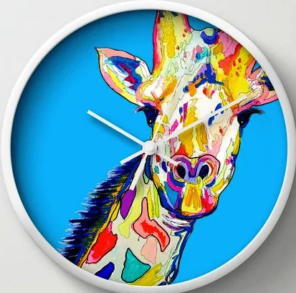
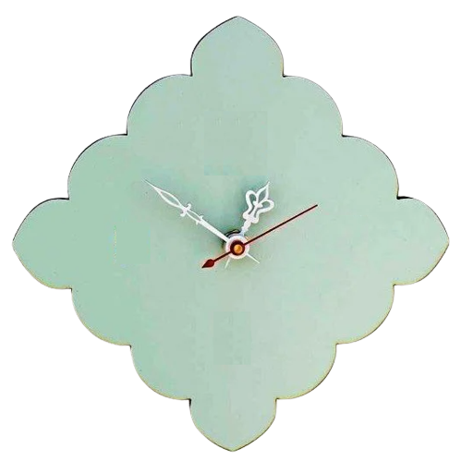
KIỂM TRA VÀ ĐIỀU CHỈNH SẢN PHẨM
Đồng hồ sử dụng số La Mã từ I đến XII Có thể quay được kim giờ và kim phút Đảm bảo tính thẩm mĩ, sử dụng được nhiều lần
Notes:
Kiểm tra theo tiêu chí, điều chỉnh nếu chưa đúng tiêu chí

Slide 20
Giới thiệu sản phẩm
Đồng hồ gồm những bộ phận nào?
Mỗi bộ phận được làm bằng chất liệu gì? Tạo hình như thế nào?
Cách gắn các bộ phận của đồng hồ lại với nhau như thế nào?
Những khó khăn khi làm sản phẩm và cách khắc phục của nhóm.

Slide 21
III.Luyện tập và vận dụng
Hoạt động 7: Chơi trò chơi thi quay nhanh kim đồng hồ sử dụng số La Mã

Slide 22
TRÒ CHƠI THI QUAY KIM ĐỒNG HỒ
SỬ DỤNG SỐ LA MÃ
Cách chơi: Quản trò hô giờ, các nhóm quay kim chỉ đúng giờ được hô.Nhóm nào quay đúng sẽ được 1 bông hoa cho nhóm mình.Kết thúc trò chơi nhóm nào nhận được nhiều bông hoa sẽ thắng.
4 giờ 15 phút
Notes:
Các nhóm cử đại diện trình bày ý tưởng và sản phẩm của nhóm theo sườn. Sau đó cùng tham gia trò chơi
GV phổ biến luật chơi

Slide 23
TRÒ CHƠI THI QUAY KIM ĐỒNG HỒ SỬ DỤNG SỐ LA MÃ
6 giờ 45 phút
10 giờ 15 phút
13 giờ 45 phút
21 giờ 00 phút

Slide 24
TẠM BIỆT CÁC EM
Notes:
Trong quá trình dạy học, GV thường xuyên khuyến khích HS bằng các câu khen khi HS trả lời đúng

